Slide 2
计算机发展的四个阶段
1、第一个发展阶段是电子。管计算机的时代，在1946年到1956年。1946年第一台电子计算机问世美国宾西法尼亚大学，它由冯·诺依曼设计的。占地170平方，150KW。运算速度慢还没有人快，是计算机发展历史上的一个里程碑。
2、第二个发展阶段是晶体管的计算机时代，在1956年到1964年。
3、第三个发展阶段是集成电路与大规模集成电路的计算机时代，在1964年到1970年。
4、第四个发展阶段是超大规模集成电路的计算机时代，是1970年至今。

Slide 3
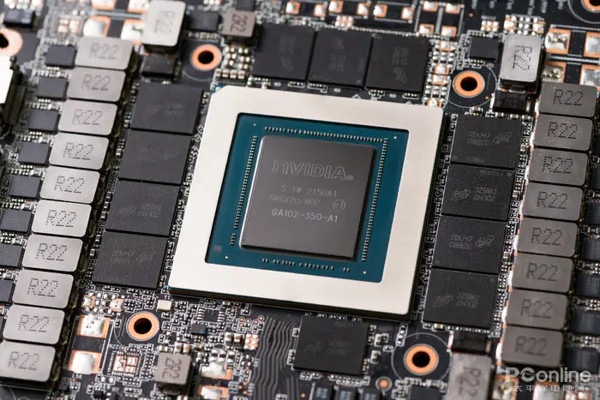

Slide 5
什么是芯片？
集成电路英语：integrated circuit，缩写作 IC；或称微电路（microcircuit）、微芯片（microchip）、晶片/芯片（chip）在电子学中是一种将电路（主要包括半导体设备，也包括被动组件等）小型化的方式，并时常制造在半导体晶圆表面上。

Slide 6
ESP32芯片
ESP32的特征
-沉金工艺 -高性价比 -体积小，易于嵌入其他产品 -强大的功能支持LWIP协议，Freertos
-WiFi支持三种模式：AP，STA和AP + STA -支持Windows系统（cygwin和msys32）和Linux系统
-支持Arduino-ide, ESP-IDF, Micropython多种开发环境 -支持Lua程序，轻松开发
ESP32的应用场景：
-相机的视频流 -OTT机顶盒设备 -家庭自动化 -WIFI语音识别设备
-工业无限控制 -健康医疗 -运动检测和防丢报警器 -可穿戴电子产品：智能手环，智能手表
TTGO就有研发了一款相机模块，也是用了esp32芯片 它的芯片组：ESPRESSIF-ESP32-PCIO-D4240MHzXtensa®单/双核32位LX6微处理器

Slide 7
实验0 环境安装
1. Arduino IDE 安装
下载链接 https://www.arduino.cc/en/software
2. Arduino IDE 汉化
3. ESP32库下载
https://dl.espressif.com/dl/package_esp32_index.json
4. 运行示例

Slide 8
示例
#define LED_PIN 15 //把xx替换对应的PIN的数值
void setup() {
pinMode(LED_PIN, OUTPUT);
}
void loop() {
digitalWrite(LED_PIN, LOW); // turn the LED on
delay(100); // wait for 500 milliseconds
digitalWrite(LED_PIN, HIGH); // turn the LED off
delay(100); // wait for 500 milliseconds
}

Slide 9
代码格式（为什么）（；，（），{}，“”，换行）
代码里面的 ；表示这一行代码到这里结束，开始执行下一行代码
代码里面的（） 这里面放参数
代码里面的 {} 这里面放程序或者函数范围
代码里面的【】 放数组
代码里面的 “” 一种是表示数据为字符串内容,
另一种是代表双引号符号本身.
什么是引脚
什么是烧录
什么是函数
什么是程序
机器能识别和执行的命令叫程序
程序包含哪些部分
程序的基本构成要素包含常量、函数、变量、表达式、语句。

Slide 10
什么是计算机函数？
计算机的函数，是一个固定的一个程序段，或称其为一个子程序，它在可以实现固定运算功能的同时，还带有一个入口和一个出口，所谓的入口，就是函数所带的各个参数，我们可以通过这个入口，把函数的参数值代入子程序，供计算机处理；所谓出口，就是指函数的函数值，在计算机求得之后，由此口带回给调用它的程序。
观看视频

Slide 11
实验1 初识串口
1.什么是串口
串行接口简称串口，也称串行通信接口或串行通讯接口，是采用串行通信方式的扩展接口。串行接口是指数据一位一位地顺序传送。
其特点是通信线路简单，只要一对传输线就可以实现双向通信，从而大大降低了成本，特别适用于远距离通信，但传送速度较慢。
2.烧录示例代码
3.打开串口监视器观察现象
4.讲解函数
5.DIY程序

Slide 12
函数讲解
1.setup()
2.loop()
3.Serial.begin()
4.Serial.println("message from HexBot-ESP32")
5.delay(1000)
6.void
7 #define
8 int

Slide 13
函数讲解
1.setup()
设置代码
设置代码在上电或者复位后立即执行
设置代码仅执行一次
设置代码用于初始化变量，设置引脚模式，开始使用库
2.loop()
循环代码，也是主函数
循环代码会在设置代码执行后立即执行
会无限重复
主要用于执行应用程序中的主任务
3.Serial.begin()
设置串行数据传输的数据速率（以bit/s为单位）。

Slide 14
函数讲解
4.Serial.println("message from HexBot-ESP32")
将数据作为人类刻度的ASCII文本打印到串行端口
将文本发送到串口里
“”里面的内容为发送内容
5.delay(1000)
延时函数，括号内数字以ms为单位
程序运行到这里之后等待括号内的时间
6.void
void的字面意思是“无类型”，void *则为“无类型指针”，void *可以指向任何类型的数据。

Slide 15
函数讲解
7 #define
#define是 C语言 和 C++ 中的一个预处理指令。
其中的“#”表示这是一条预处理命令。
凡是以“#”开头的均为预处理命令，“define”为宏定义命令
8 int
int是一种数据类型，在编程语言（C、C++、Java等）中，INT是用于定义整数类型变量的标识符。

Slide 16
实验2 IO口操作
1. IO口讲解
2. 带读数据手册和原理图
3. 点亮第一个LED
4. 讲解IO口操作函数
5. 使LED闪烁

Slide 17
开发板原理图

Slide 18
IO口简介
IO接口，又称为输入输出接口，是信息处理系统（例如计算机）与外部世界（可能是人类或另一个信息处理系统）之间的通信。输入是系统接收的信号或数据，输出是从其发送的信号或数据。该术语也可以用作行动的一部分; 到“执行I / O”是执行输入或输出操作。
I / O设备是件硬件中使用由人（或其他系统）与计算机进行通信。例如，键盘或计算机鼠标是计算机的输入设备，而监视器和打印机是输出设备。计算机之间的通信设备（如调制解调器和网卡）通常执行输入和输出操作。
ESP32的IO口可以配置为四种模式，分别为数字输入、数字输出、模拟输入、模拟输出

Slide 19
函数讲解
pinMode(LED_PIN, OUTPUT)
digitalWrite(LED_PIN, HIGH)
digitalWrite(LED_PIN, LOW);
if循环函数
touchRead(TOUCH_PIN)
for(int i=0; i<5; i++)
pinMode(LED_PIN, OUTPUT)
digitalWrite(LED_PIN, HIGH)
digitalWrite(LED_PIN, LOW);
if循环函数
touchRead(TOUCH_PIN)
for(int i=0; i<5; i++)

Slide 20
函数讲解
1.pinMode(LED_PIN, OUTPUT)
设置引脚的输入输出模式
格式为
pinMode(引脚号,模式)
2.digitalWrite(LED_PIN, HIGH)
给对应引脚写入高低电平
格式为
digitalWrite（引脚号，高低）
高为HIGH,低为LOW
3.touchRead(TOUCH_PIN)
将对应引脚设置为触摸脚
4.analogWrite(LED_PIN, brightness)
将模拟值（PWM波）写入引脚。它可用于以不同的亮度点亮LED或以各种速度驱动电机。在调用analogWrite()函数之后，引脚将产生指定占空比的稳定方波，直到下一次调用analogWrite()或在相同引脚上调digitalRead()或digitalWrite()。

Slide 21
函数讲解（C语言基础）
5.if函数
if（你想要判断的条件）
{
条件为真时执行的语句
}
else
{
条件不为真时执行的语句
}

Slide 22
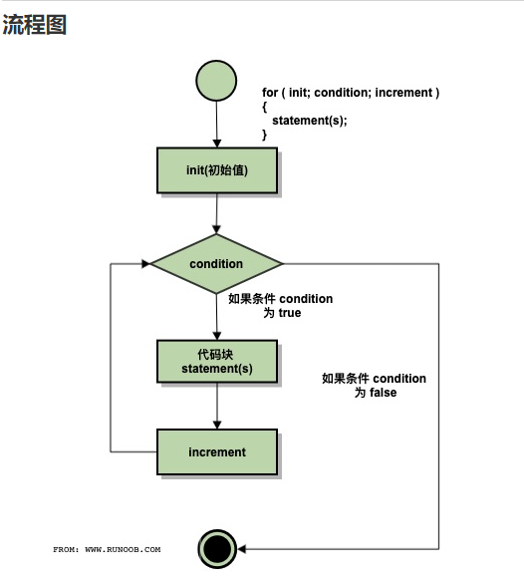
函数讲解
6.for()
for 循环允许您编写一个执行指定次数的循环控制结构。
for（int n=0;n<10;n++）
{
执行你想要执行的函数
}

Slide 23
实验3 用串口来操作IO口
1. 讲解相关函数
2. 实际操作
3. 讲解函数逻辑
4. 实操
5. 同学联合上面所讲函数进行拓展

